Slide 1
第四章 不定积分
第一节 不定积分的概念与性质
Notes:
1

Slide 2
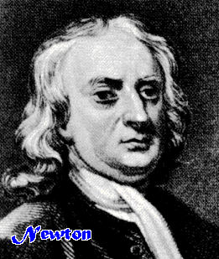
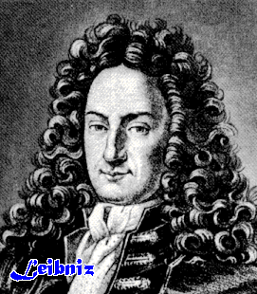
微积分学简介
微积分学——高等数学中最基本、最重要的组成部分．
微分学（导数、微分及其应用）
积分学（不定积分、定积分及其应用）
微积分学的创始人—— 牛顿、莱布尼茨
微分学
积分学
微积分学
Notes:
复习导数和微分的定义以及连续、可导、可微三者之间的关系。

Slide 3
微积分学的产生
下列三类问题导致了微分学的产生：
①求变速直线运动的瞬时速度；
②求曲线上某一点处的切线；
③求最大值和最小值．
函数求导问题的反问题：
求一个未知函数，使其导数恰好等于某个已知的函数．
例如，( sinx + C )′ = cosx．
函数的变化率问题

Slide 4
一、原函数的概念
定义：设 f (x) 是定义在区间 I 上的函数，
若存在函数F (x)，使得对任意 x ∈ I，都有
F′ (x) = f (x)，
则称函数F (x) 为 f (x) 在区间 I 上的一个原函数．
例如，因为 (x²)′ = 2x，所以 x² 是 2x 的原函数．
因为 (x² + 1)′ = 2x，所以 x² + 1 也是 2x 的原函数．
结论：一个函数的原函数是不唯一的．

Slide 5
原函数的性质（P.184）
结论：一个函数的原函数是不唯一的．
原函数存在定理：区间 I 上的连续函数一定有原函数．
注意：并非任意函数都存在原函数．
由P.129的定理可知，
结论：一个函数的任意两个原函数之间相差一个常数．
结论：若函数 F (x) 为 f (x) 是在区间 I 上的一个原函数，则
函数 f (x) 在区间 I 上的全体原函数为
F (x) + C（C为任意常数）．

Slide 6
二、不定积分的概念
定义：如果函数 f (x) 在某区间 I 上存在原函数，则把 f (x)
称为可积函数．
f (x)在区间 I 上的全体原函数记为
称为函数 f (x)在区间 I 上的不定积分．
结论：若F (x) 是 f (x) 在区间 I 上的一个原函数，则
（C 称为积分常数）．
被积函数
被积表达式
积分符号
积分变量

Slide 7
例题
例： 与 是否相等？
答：不相等，两者相差一个任意常数，设 ，则
例：求下列不定积分：(1) ；(2) ．
例：
（课本P.185例2）

Slide 8
例：已知曲线 y = f (x) 在任意一点 x 处的切线斜率为2x，且
曲线经过点(1, 2)，求此曲线的方程．（课本P.186例3）
解：根据题意得 f′ (x) = 2x，即 f (x) 是 2x 的一个原函数，
从而
由曲线经过点(1, 2) 得 2 = 1² + C，
即 C = 1，
故所求曲线方程为 y = x² + 1．
定义：函数 f (x) 的原函数的图形称为 f (x) 的积分曲线．
y
2
1
0
1
x

Slide 9
不定积分的几何意义
每个原函数在几何上都对应一条曲线，称为积分曲线．
不定积分不是一个函数，而是一
族函数，在几何上代表一簇积分
曲线，这些曲线可通过 y = F(x)
的图形沿 y 轴方向平移 C 个单位
而得到．
因为[F(x) + C ]′ = f (x)，所以积分
曲线 y = F(x) + C 在点 x 处的切线有相同的斜率 f (x) ．
y
2
1
0
1
x

Slide 10
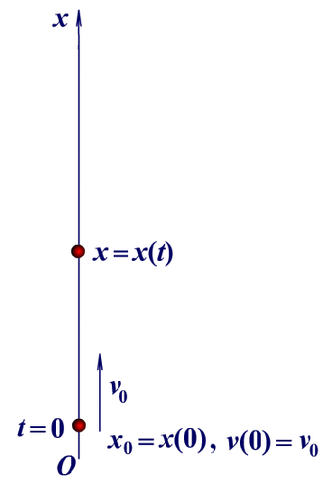
质点以初速度v₀ 铅直上抛，不计阻力，求它的运动规律．
（课本P.186例4）
解：如图建立直角坐标系，则
质点在 t 时刻的运动速度为 v(t) = x ′(t)，
此时质点运动的加速度为
a(t) = v ′(t) = x″(t) = − g，
于是 v (t) = − g t + C₁，
由 v (0) = v₀可得 C₁ = v₀， v (t) = − g t + v₀ 且
由 x (0) = x₀ 可得 C₂ = x₀，因此

Slide 11
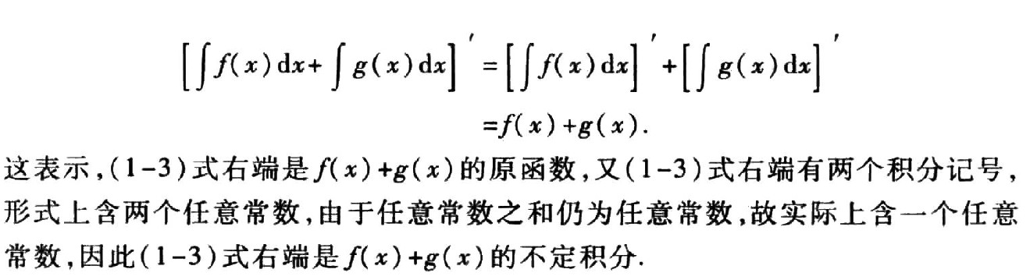
三、不定积分的性质
性质1：在相差一个常数的意义下，不定积分与微分运算是
互逆的，即
说明： 完全抵消， 抵消后相差一常数．（P.188）
性质2（不定积分的线性运算法则，P.189 ~ P.190）：
设 f (x)，g (x) 是区间 I 上的可积函数，k 是非零常数，则

Slide 12
四、基本积分表（课本P.188）
把P.92的求导公式
反读可得．
（k 是常数）
（μ ≠ −1）

Slide 13
五、直接积分法
注意：检验积分结果是否正确，只要对结果求导，看它的导数是否等于被积函数，相等时结果正确，否则结果错误（课本P.190).
例：求不定积分
例：求不定积分
例：求不定积分
一般步骤：先对被积函数进行恒等变形，使每一项都是基
本积分表中的积分类型，再利用不定积分的线性运算法则
求出结果．
说明：每个积分都含有积分常数，但由于任意常数之和仍
为任意常数，故只需要写出一个积分常数即可．

Slide 14
五、直接积分法
注意：检验积分结果是否正确，只要对结果求导，看它的导数是否等于被积函数，相等时结果正确，否则结果错误（课本P.190).
例：求不定积分
解：
一般步骤：先对被积函数进行恒等变形，使每一项都是基
本积分表中的积分类型，再利用不定积分的线性运算法则
求出结果．
说明：每个积分都含有积分常数，但由于任意常数之和仍
为任意常数，故只需要写出一个积分常数即可．

Slide 15
例：求不定积分
解：
例：求不定积分
解：
例：求不定积分
解：

Slide 16
例：已知 且 f (0) = 0，求 f (x).
解：作变量代换，令 t = ln x，则 x = e ^{t} 且
即
求不定积分得
已知 f (0) = 0，故 C₁ = 0 且 C₂ = −1（因为可导一定连续）,

Slide 17
小结
原函数、不定积分的概念
基本积分公式（I）——课本P.188
不定积分的性质
直接积分法
计算不定积分时有两点需要注意：
熟记基本积分公式；
熟练掌握有理分式、三角函数等函数的恒等变形．

Slide 18
作业
习题4 − 1
2(5)(12)(14)(15)(19)(22)(25)
5

